Slide 1
Harjumaa hariduse infopäevast 10.04.2018 osavõtvatele haridusjuhtidele Muraste Koolis
Harku vallavanema Erik Sandla tervitus

Slide 2
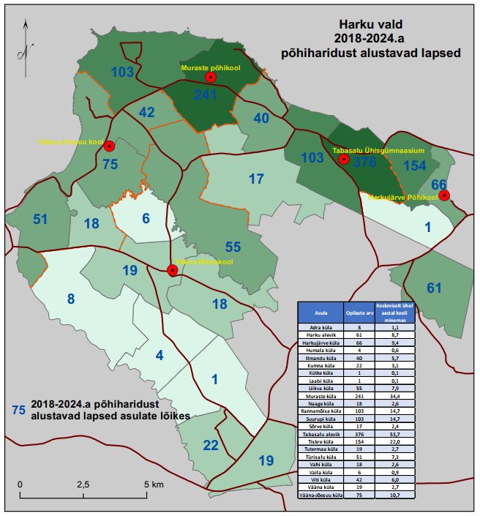

Slide 3
Strat eesmärk: põhihariduse I-II kooliastmes saab õpilane omandada kodulähedases koolis
Kodulähedased I-II kooliastme koolid on täna Murastes, Vääna-Jõesuus, Väänas ja Harkujärvel. Plaani kohaselt on 2021 valla keskuses Tabasalus:
riigigümnaasium
uus I-II kooliastme kool koos kultuuri/spordihoonega
Tabasalu ÜG õppehoone reorganiseeritakse III kooliastme, muusika- ja kunstikooli ning huvitegevuse ja noorsootöö tarbeks.
Notes:
Kaire Taberland, Eiliki , Mart Eensalu

Slide 4
HV strat. eesmärk: tagada kvaliteetne põhiharidus III kooliastmes 7.-9. klass
Tabasalu 9 paralleeliga progümnaasium eelised
Õpetavad ainespetsialistid III kooliastmes lisanduvaid aineid (1 paralleeliga õppekavas on füüsikat 4 t, keemiat 4 t, geograafia 5 t, bioloogia 5 t)
Tõhus investeering kaasaegsesse õpikeskkonda - laboratooriumid, ainekabinetid, töökojad
Rohked õppevalikud (huvid, anded) 1 paralleel üks valik
huvihariduse (kunst, muusika); spordi ja huvitegevuse võimalused
Koostöö riigigümnaasiumiga
Kokkuvõtteks: Ressursside tõhus kasutus hariduse kvaliteedi saavutamiseks

Slide 5
Programm 2: Harku valla haridusvõrk (visioon)

Slide 6
Head algust, selget avalikku valgust, lennukat silmapiiri, loovat ja kriitilist mõtlemist, tarka tegutsemist - Harku valla haridusuuendused!
!!
Muraste, 10.04.2018

Slide 7
Hariduse kvaliteet, kättesaadavus ja tõhusus
Kvaliteet
Tasakaal
Kätte-saadavus
Tõhusus (hind)
Notes:
Saab keeruliseks tingimuste seadmine e. kindlasti võib tekkida olukord kus vaidlustamise võimalus väga suur, mis omakorda tähendab määratlematud ajakulu ja ka halduskoormust;
Vanemate võimalik pahameel kuna suuname nad kindla teenuse pakkuja juurde millega kaasneb automaatselt meie vastutus teenuse eest;
Kui vanem saab ise koha valida on nii vanema rahulolu, kui ka vastutus teenuse eest tema õlul;
OHT: Peame arvestama võimaliku ohuga, mis ähvarada võimaliku Tallinna elanike sissekirjutusega Harku valda e. eesmärgiga saada suuremat hüve, kui Tallinn pakub. Tallinn kompenseerib kohamaksust 140 eurot, meie maksimaalselt 285 eurot.

Slide 8
Harku valla hallatavate asutuste töötajate töötasustamise alused
Harku VVK 2015 jaanuari määruse eelnõu

Slide 9
Mida soovisime Harku valla tasusüsteemiga?
Tagada valla asutuste töötajatele töö õiglane ja läbipaistev tasustamine
Kindlustada valla asutused kõrgelt kvalifitseeritud ja motiveeritud töötajatega
Luua valla haridusasutustes tingimused üleminekuks kutsesüsteemiga seotud töötasustamisele
Suurendada valla asutuste juhtide otsustusõigust töötajate motiveerimisel
Rakendada tõhus süsteem personalikulude eelarvestamiseks ja personalikulude seireks

Slide 10
Kutsekvalifikatsiooni tasemed ja ametikohad
VV on loonud motivatsiooni õpetajate kutsealaseks enesearenguks ja selle taotlemiseks Õpetajate Liidult
Harku vald:
tagab eelarvelised vahendid vanemõpetajate ja meisterõpetajate rakendamiseks vastavatele ametikohtadele õpetaja (vanem); õpetaja (meister)
asutuse juhil on pädevus luua ametikohad õpetaja (vanem) ja õpetaja (meister), mis eeldavad ühelt poolt kõrgemat kvalifikatsiooni ja teiselt sisaldavad tööülesandeid, mis õpetaja ametikohaga võrreldes keerukamad, vastutusrikkamad,
Vanemõpetaja ja meisterõpetaja kval. õpetajatel on voli otsustada, kas nad soovivad täita vastavate ametikohtadega õpetaja (vanem) ja õpetaja (meister) tööülesannetega seotud kohustusi.

Slide 11
Osaline üleminek funktsioonipõhisele rahastamisele
Ametikohtade alusel rahastatakse edasi (nagu senini) koolide ja lasteaedade direktoreid, rühma- ja klassi õpetajaid ja nende assistente/abisid.
Funktsioonipõhiselt rahastatakse asutuste erinevaid juhte, (tugi)spetsialiste, lasteaedade eriõpetajaid, halduspersonali.
Arvestusühikuks koolide on kontakttund (TYGis 5,0 €,teistel 7,0 €)
Lasteaia ühe rühma funktsioonipõhiseks arvestuslikuks palgakuluks 2018. aastal on 15 000 €.

Slide 12
Õpetaja tasemed ja ametikohad
Õpetaja, tase 7 Õpetaja ametikoht | Õpi- ja õpetamistegevuse kavandamine (planeerimine) Õpikeskkonna kujundamine (füüsiline ja vaimne keskkond) Õppimise ja arengu toetamine (õpetamine) Refleksioon ja professionaalne enesearendamine (kuidas mul läheb ja mida saan veel teha) Nõustamine (laps ja lapsevanem) Arendus-, loome- ja teadustegevus
Vanemõpetaja, tase 7 Õpetaja (vanem) ametikoht | Õpetaja taseme ülesannetele lisanduvad Juhtimine ja mentorlus (kolleegid) Õpetajate juhendamine ja koolitamine
Meisterõpetaja, tase 8 Õpetaja (meister) ametikoht | Vanemõpetaja tasemele lisanduvad Juhtimine ja mentorlus (kolleegid) Õpetajate juhendamine ja koolitamine Metoodika ja õpivara arendamine

Slide 13
Üldised põhimõtted
Töötasu määratakse ja makstakse eelarve piires. TT alused ei ole palgafondi suurendamiseks/vähendamiseks
Nädalas 40 (35) tundi ja 8 (7) tundi päevas
Õpetaja töötab ajatöö alusel
Õpetajate tunniarvestuse ühikud: nädal (nt 22 kontakttundi), kursus (35 tundi) ja õppeaasta (nt 770 kontakttundi).
Alustatakse üleminekut atesteerimiselt kutsete süsteemile koos asutuse motiveerimissüsteemiga

Slide 14
35 tunnine töönädal
Õpetaja 35 tunnise tööaja sisse peavad mahtuma kõik õpetaja tööülesanded – nt kontakttunnid, tundide ettevalmistamine, arendustegevus, koostöö, kirjalike tööde parandamine, klassijuhatamine jne – neid ei tasustata eraldi tükitöö alusel.
Ületunnitöö osas ei saa alaliselt õpetaja ühe ja sama tööandja juures alaliselt kokku leppida - ametikoht on ikka 1,0. Ületunnitöö vajadust ei planeerita ette, see tekib ootamatute vajadustega, ületunnitöö hüvitatakse võrdses ulatuses vaba aja andmisega või 1,5 kordses töötasus.
Õpetaja töö eripäraks on viiendik tööpäevi tööaastas, kus ei ole otseselt kontakttunde, ehk jaotades ära piltlikult nädala päevade vahel – iga nädalal oleks nagu üks päev ilma kontakttundideta tööpäev.
52 nädalat - (8 nädalat puhkust + 35 kontakttunninädalat) = 9 nädalat

Slide 15
Töötasu kaks komponenti
Põhipalk
Muutuvpalk
Töötasu

Slide 16
Põhipalga kujunemine
Põhipalk
Alammäär
Alammäära suurendus

Slide 17
Muutuvpalk on põhjendatud, tähtajaline
Tulemuspalk (tagasivaates)
Konkreetse kokkulepitud ülesande täitmisel või tulemuse saavutamisel
Tulemusvestlus/eneseanalüüs on aluseks määramisel
Lisatasu (ei saa alaliselt kokku leppida)
Olulises mahus erakordsete ülesannete täitmise eest
Tööülesannete tavapärasest mahust suuremas osas täitmise eest
Preemia (ei lepita eelnevalt kokku)
Väljapaistva tööülesannete täitmise eest
Tööülesannete väga eduka täitmise eest

Slide 18
Töötasu komponendid kõik koos
Töötasu
Muutuv-
palk
Põhipalk
Alamäär
Alammäära suurendus
Tulemus-tasu
Lisatasu
Preemia

Slide 19
Alammäärad 2018, riigipalgalised juhid ja õpetajad
Kood | Kutsekvalifikatsiooni tase | Ametikoht | Alammäär €
1.1. |  | Kooli direktor (kuni 120 õpilast) | 1610
1.2. |  | Kooli direktor (121 kuni 300 õpilast) | 1840
1.3. |  | Kooli direktor (301 kuni 600 õpilast) | 2070
1.4. |  | Kooli direktor (üle 600 õpilase) | 2530
1.5. |  | Kooli õppealajuhataja | 1380
1.6. | 7 | Õpetaja | 1150
1.7. | 7 | Pedagoog (vanem) | 1210
1.8. | 7 | Pedagoog (metoodik) | 1325
1.9. | 7 | Õpetaja (vanem) | 1380
1.10. | 8 | Õpetaja (meister) | 1495

Slide 20
Alammäärad 2018 lasteaia juhid, õppejuhid
2.1. |  | Koolieelse lasteasutuse direktor (kuni 4 rühma) | 1650
2.2. |  | Koolieelse lasteasutuse direktor (5-6 rühma) | 1870
2.3. |  | Koolieelse lasteasutuse direktor (üle 7 rühma) | 1925
2.4. |  | Koolieelse lasteasutuse ja huvikooli õppealajuhataja | 1265

Slide 21
Alammäärad 2018 (eelnõu), lasteaiarühma töötajad
3.1. | 4 | Õpetaja (abi) | 675
3.2. | 5 | Õpetaja (assistent) | 825
3.3. | 6 | Õpetaja (noorem) | 1000
3.4. | 7 | Õpetaja | 1100
3.5. | 7 | Õpetaja (vanem) | 1210
3.6. | 8 | Õpetaja (meister) | 1430
3.7. | 7 | Pedagoog (vanem) | 1100
3.8. | 7 | Pedagoog (metoodik) | 1265
3.9. | 5 | Pedagoog (tingimuslik vastamine kvalifikatsioonil | 935

Slide 22
1. Elukestev õpe
2. Tabasalu hariduslinnak
Programmid 2018-21
3. Õppekeskkonna taristu
4. Kaasav haridusvõrk
5. Innovaatiline juhtimine

Slide 23
Haridusprogrammid 2017-21
Programm 5: Innovaatiline juhtimine
Projekt 5.1. Arengupeegel (hariduse arengu kavandamine ja arendamine strateegilise raamistiku alusel digikeskkonnas harku.arengupeegel.ee, valla haridusvõrgu arengukava, tagasiside süsteem) https://arengupeegel.ee/
Projekt 5.2. Hariduskogu, loomisel, käivitatakse (2018)
Projekt 5.3. Hoolekogude tõhus tegevus asutuste arendamisel http://www.harku.ee/hoolekogu-moodustamise-kord
Projekt 5.4. Noortevolikogu, käivitatud 2017 , https://www.riigiteataja.ee/akt/409092017002
Projekt 5.5. Lasteaia- ja koolikohtade jagamise keskkond
https://www.haldo.ee/

Slide 24
P1.1. Muutuv õpikäsitus – arusaam sellest, mis eesmärkidel ja mil viisil õpitakse, millistes suhetes on õppeprotsessis osalejad ja nende tõekspidamisete sihipärane rakendamine.
https://docs.google.com/forms/d/e/1FAIpQLScA2iAY9kGkw44gMGtbIiNoxfdSj64sVQOXkJmS3FH0rywULg/viewform?c=0&w=1
https://www.youtube.com/watch?v=d3SoO87FSws
https://docs.google.com/forms/d/1Kin9TDK0SMFI8pZja346TlLuVMO2LAxcJxoNP0izXVA/edit
https://youtu.be/59ACnknSpTA
https://docs.google.com/forms/d/1XLtr-E1TU5u1CG6-9udoee02g-0YUa4lC_XD95hozF0/edit
https://youtu.be/XbHD644h8ck

Slide 25
Tänan kuulamast, mõtlemast ja kaasa rääkimast!
carolin.kadaja@tyg.edu.ee
Otsigem probleemides võimalusi!

